Slide 1

Язык программирования LISP
Кромачев Максим
Асанов Дамир
Сажин Даниил

Slide 2
Стандартные арифметические функции
Сложение, вычитание, умножение, деление
[1]> (* 1.5 11/13 0.2e-1 #C(1 0) )
0.035384616
Инкремент и декремент
1+, 1-
Incf, decf (похожи на операции ++ и -- из Си)
[2]> (1+ 42) ;; не (1 + 42) !
43
[3]> (incf 42) ;; ошибка !
*** - GET-SETF_EXSPANSION: Argument 42 is not a SETF place.
[4]> (defvar x 42)
X
[5]> (incf x) ;; так правильно
43
[6]> (incf x 10)
53

Slide 3
Прочие математические функции
Максимум и минимум
[1]> (max 0 -1.5 2.22)
2.22
[2]> (min 0 -1.5 2.22)
-1.5
Возведение в степень
[3]> (expt 2 8)
256
[4]> (expt 8 1/3)
2.0
Извлечение квадратного корня
[5]> (sqrt 4)
2.0

Slide 4
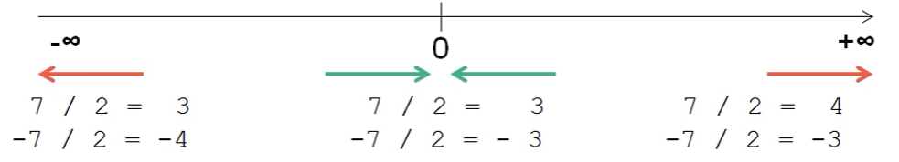
Округление до целого
Округление в сторону –inf
[1]> (floor -7.5)
-8 ;
0.5
Округление в сторону +inf
[2]> (ceiling -7.5)
-7 ;
-0.5
Округление в сторону 0
[3]> (truncate -7.5)
-7 ;
-0.5
Округление в сторону ближайшего целого
[4]> (round -7.5)
-8 ;
0.5

Slide 5
Остаток от деления
a mod b = a – floor(a/b)*b
a rem b = a – truncate(a/b)*b
[1]> (rem 5 3)
2
[2]> (mod 5 3)
2
[3]> (rem 5 -3) 5 rem – 3 = 5 – (5/(-3))*(-3) = 5 – (-1)*(-3) = 2
2
[4]> (mod 5 -3) 5 mod -3 = 5 – (5/(-3))*(-3) = 5 – (-2)*(-3) = -1
-1

Slide 6
Размер целого числа в байтах
Функци integer-length позволяет узнать, сколько двоичных разрядов требуется для представления числа:
[1]> (integer-length 15)
4
[2]> (integer-length 16)
5
[3]> (integer-length #xFFF)
12
Зная, что в байте 8 двоичных разрядов, количество байтов можно найти так:
[4]> (ceiling (integer-length #xFFF) 8)
2;
-4

Slide 7
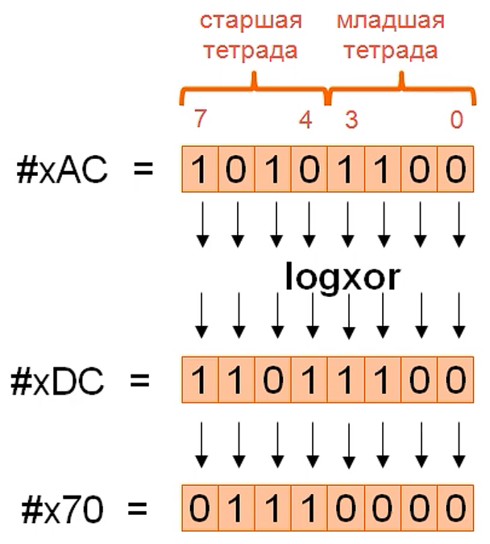
Побитовые операции
[1]> (lognot 1)
-2
[2]> (logand 7 8)
0
[3]> (logior #xAC #xDC)
252
[4]> (logxor #xAC #xDC)
112
[5]> (format t “#x~x”
(logxor #xAC #xDC) )
#x70
NIL
[6]> (logbitp 2 6)
T

Slide 8
Арифметический сдвиг
(ash число количество_рязрадов)
[1]> (ash 1 1)
2
[2]> (ash 1 7)
128
[3]> (ash 1 -1)
0
[4]> (ash -2 -1)
-1

Slide 9
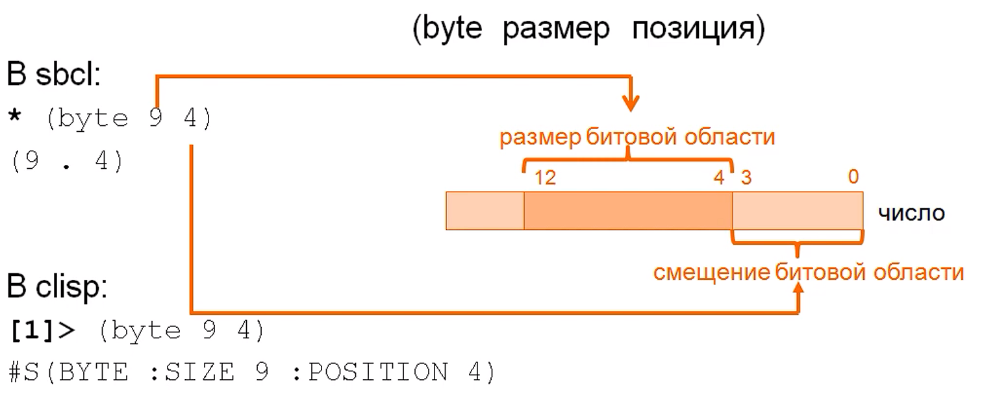
Работа с битами и байтами: функция byte

Slide 10
Работа с битами и байтами: функция ldb
(ldb спецификация число)
[1]> (ldb (byte 8 0) #xCAFEBABE)
190 ; #xBE
[2]> (ldb (byte 8 16) #xCAFEBABE)
254 ; #xFE
[3]> (ldb (byte 4 16) #xC0FFEE)
0

Slide 11
Работа с битами и байтами: функция dpb
(dpb значение спецификация число)
[1]> (defvar x #xD00D)
X
[2]> (dpb #xEA (byte 8 4) x)
57005
[3]> (format t “~x” x)
D00D
NIL
[4]> (setf x (dpb #xEA (byte 8 4) x) )
57005
[5]> (format t “~x” x)
DEAD
NIL

Slide 12
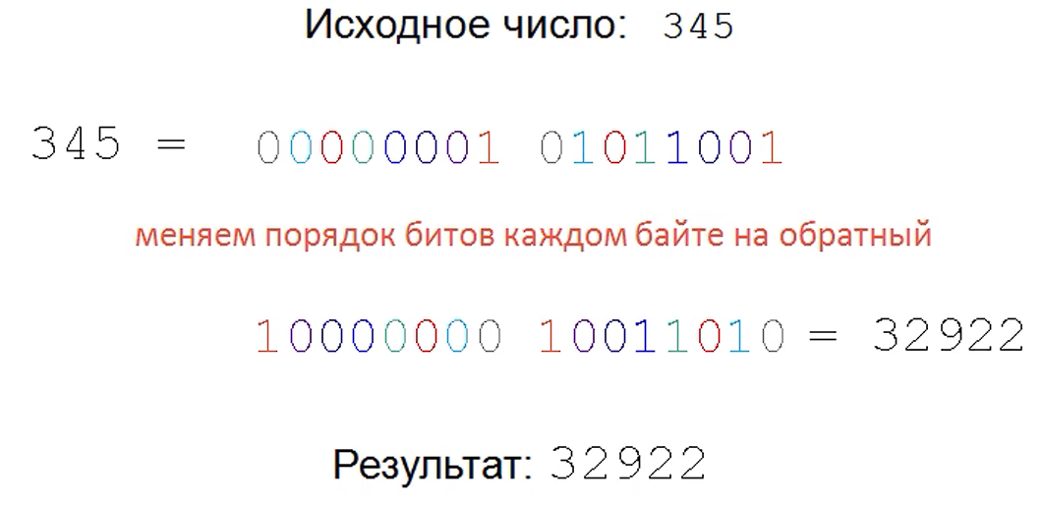
Задача
Прочитать беззнаковое целое число из стандартного потока ввода и изменить порядок следования битов в байтах числа на обратный. Результат вывести в стандартный поток вывода.

Slide 13
Чтение из стандартного потока ввода и запись в стандартный поток вывода
Чтение – функция read
[1]> (defvar num 0)
NUM
[2]> (setf num (read) )
101
101
Запись – функции print или format
[3]> (print num)
101
101
[4]> (format t “~d”num)
101
NIL

Slide 14
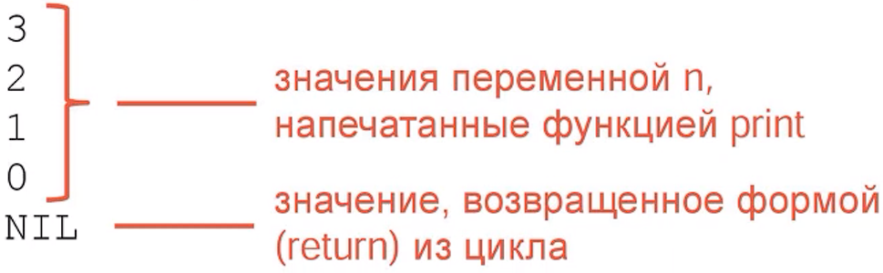
Циклы: простой цикл с помощью loop
(loop форма 1 … формаN)
[1]> (setf n 3)
3
[2]> (loop
(unless (>= n 0) (return) )
(print n)
(decf n) )

Slide 15
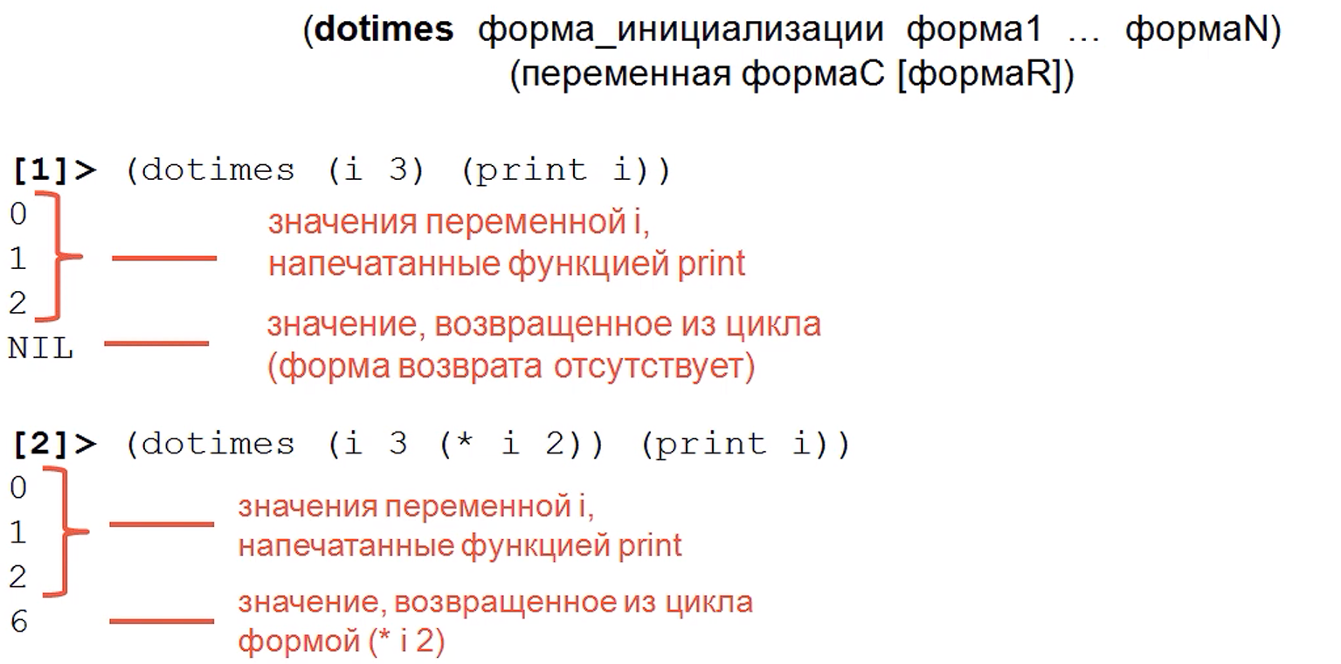
Циклы: цикл со счетчиком dotimes

Slide 16
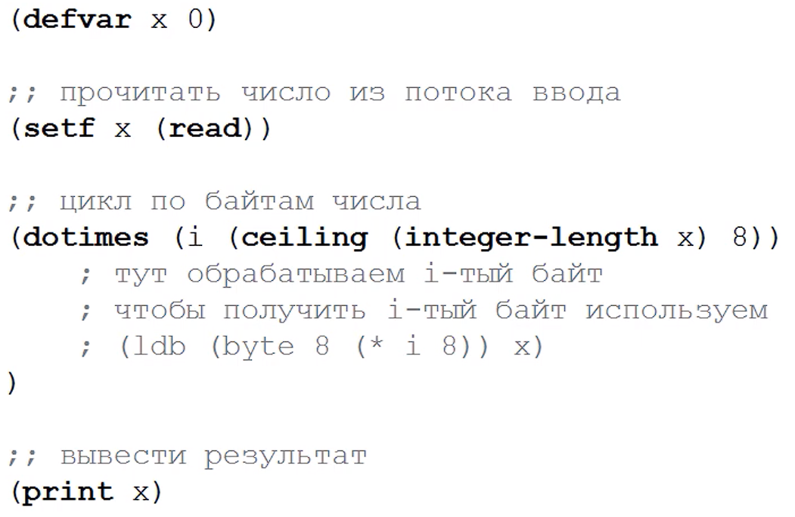
Решение задачи

Slide 17
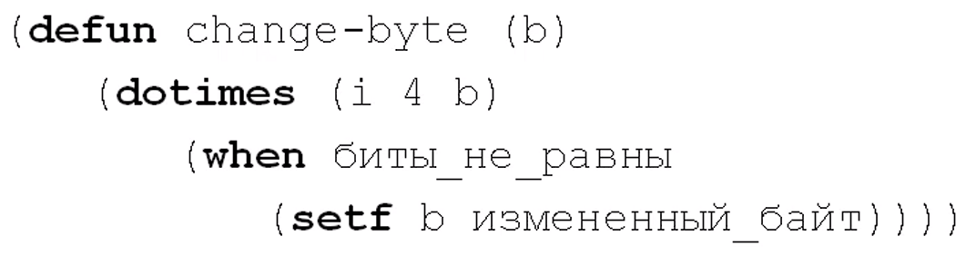
Решение задачи: функция change-byte

Slide 18
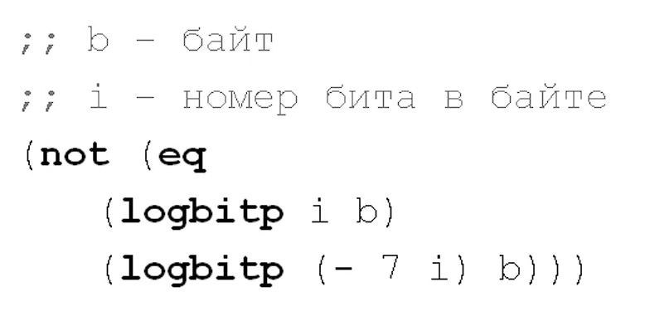
Решение задачи: проверка битов в байте

Slide 19
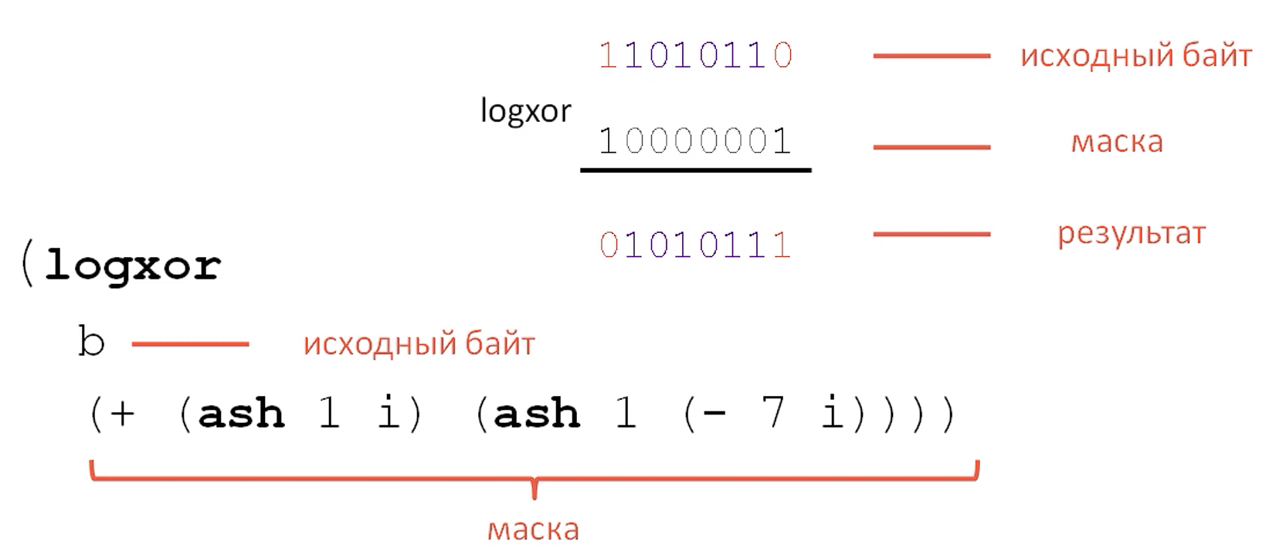
Решение задач: инвертирование битов в байте

Slide 20
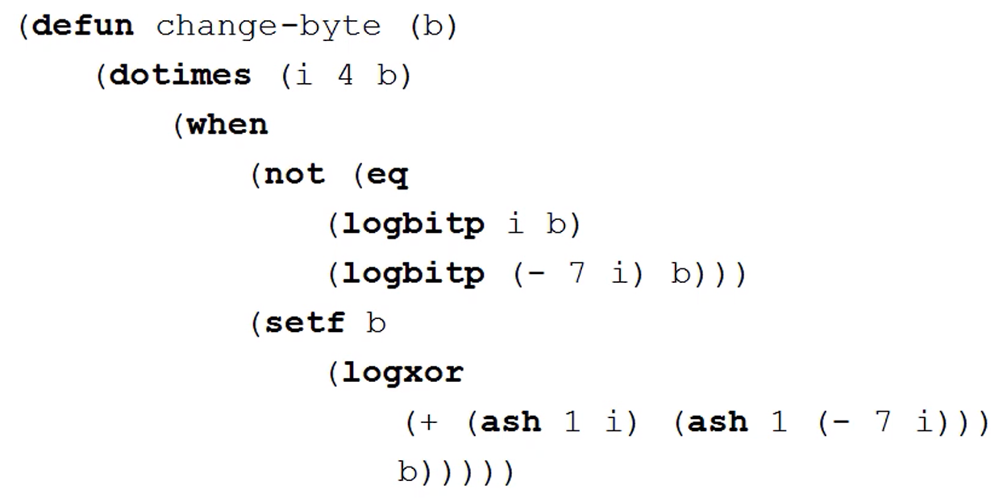
Решение задачи: функция change-byte

